Slide 1
LHC01

Slide 2
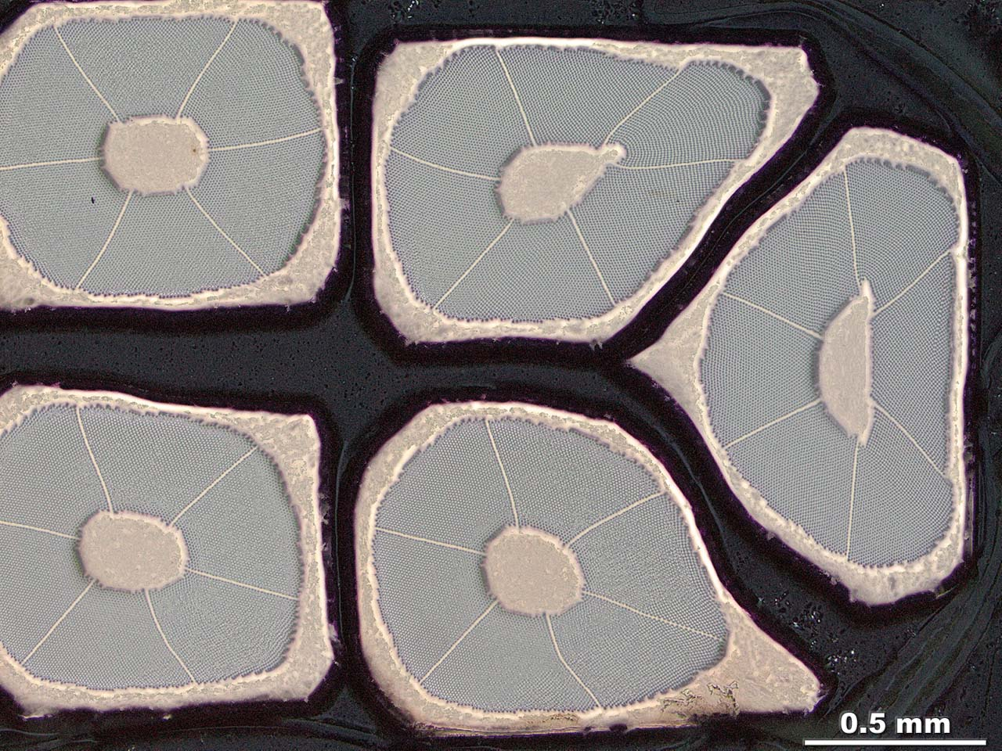

Slide 3
